Slide 1
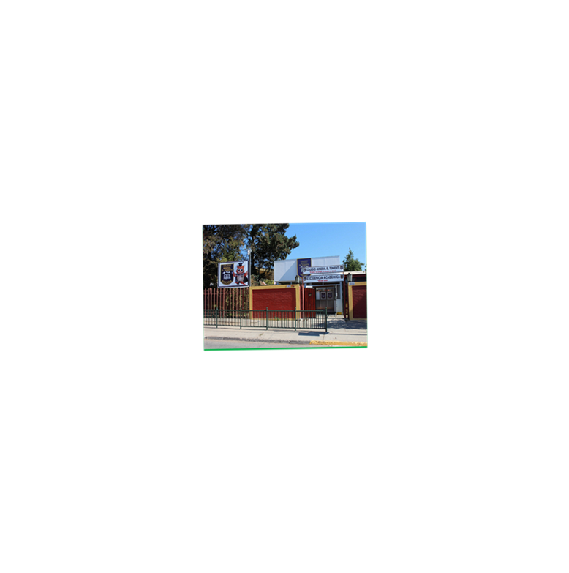
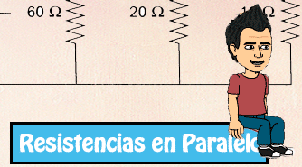
¿CÓMO FUNCIONA UN CIRCUITO EN TU HOGAR?.

Slide 2
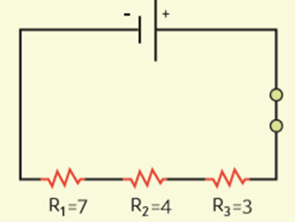
OBJETIVO DE LA CLASE:ANALIZAR UN CIRCUITO DOMICILIARIO A TRAVÉS DE EJERCICIOS DE RESISTENCIA EN UN CIRCUITO.
TEN PRESENTE LO SIGUIENTE:
1.Dibuja un esquema que represente la conexión en serie de tres dispositivos en un circuito cuyas resistencias son R1 = 7 Ω, R2 = 4 Ω y R3 = 3 Ω.
Luego, calcula la resistencia equivalente del circuito.
FORMULA : Cuando es un circuito en serie se sumas todas las resistencias.
Ejemplo: Req= R1+R2+R3
Req= 7 Ω +4 Ω+3 Ω
Req = 14 Ω

Slide 3
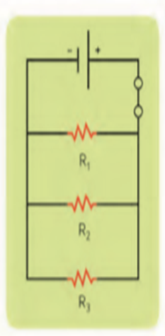
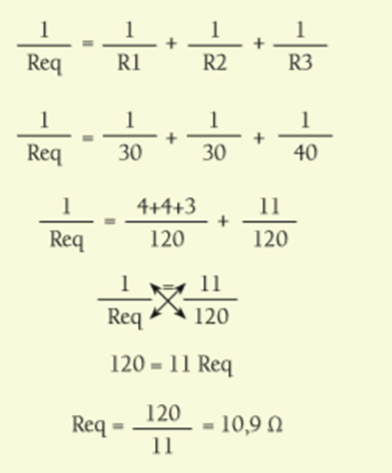
CIRCUITO EN PARALELO.
Circuito en Paralelo: RECUERDA QUE SE REPARTE LA ENERGÍA
2.Si se conectan 3 resistencias de 30 Ω, 30 Ω y 40 Ω en un circuito en PARALELO, ¿cuál sería la resistencia eléctrica equivalente. FORMULA ES:
DEBES OBTENER MINIMO COMUN MULTIPLO DENOMINADOR PARA QUE DE 120
POR EJEMPLO: 30-30-40/40 DIGO: 40*30= Req=120
30 -30- 1 30
1-1- 1
Luego divide: 120/30=4 120/30=4 120/40=3 sumas 4+4+3=11/120
Luego divides 120/11= 10,9 Ω esa es tu Resistencia total que tiene tu circuito

Slide 4
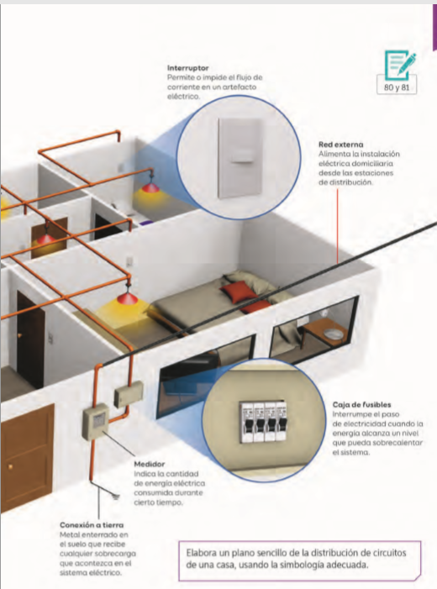
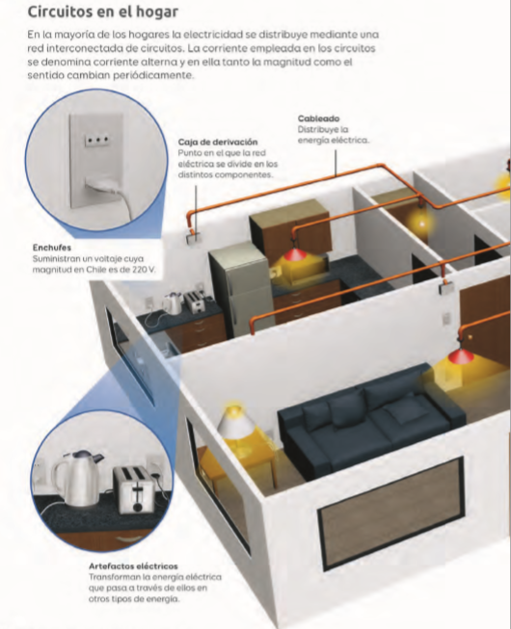

Slide 5
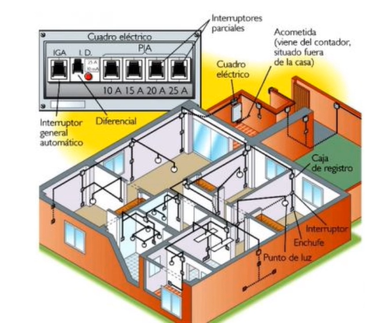
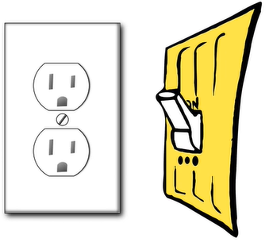
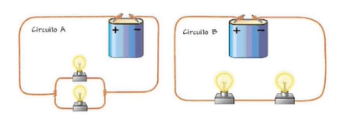
Ejemplo de maqueta circuito de una casa.

Slide 6
A MODO DE SUGENERNCIA TE DEJO VÍDEOS.
Clase se Aptus explicación de guías material de apoyo.
https://vimeo.com/466539548
Video de ejercicios de resistencia. https://www.youtube.com/watch?v=E93UEE8Lyhs
Observa los videos que te deje en classroom explicación de ejercicios.

